Slide 1
Креативное мышление

Slide 2
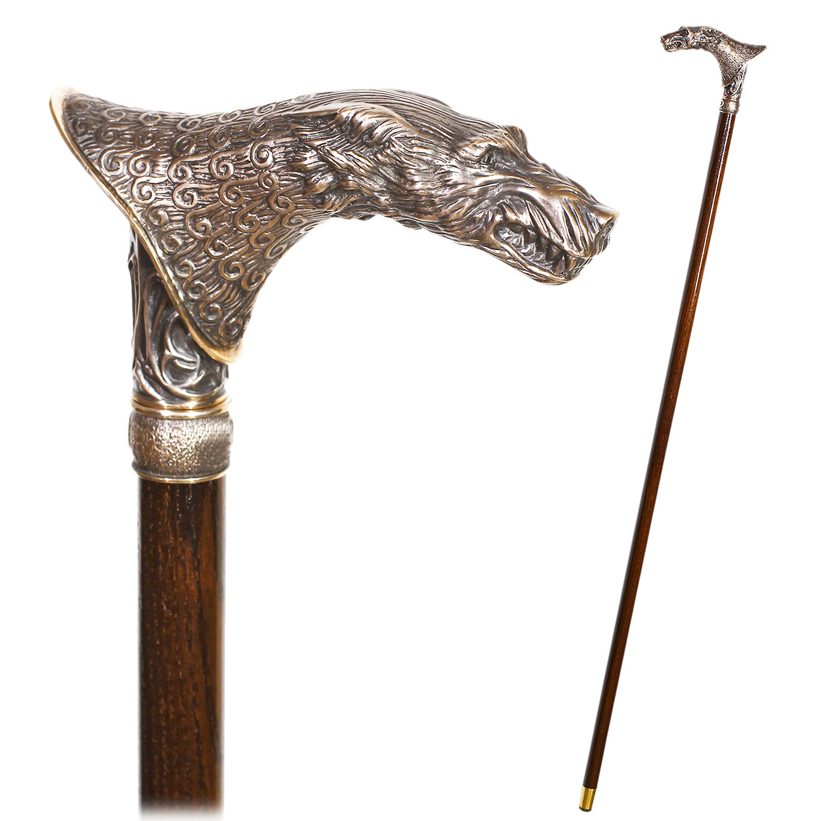
Опора при ходьбе
Предмет коллекционирования
Орудие для защиты
Аксессуар
Дверной/оконный ограничитель
Инструмент для рисования
Измеритель длины
Атрибут для танцев
Вкл/выкл света
Сушилка для белья
Занять место
Шпаргалка
Убийство мух

Slide 3
Творческое мышление - развитое ассоциативное мышление и воображение.
Применение методов активизации творческой деятельности (тренировка)
Ассоциативное мышление
Воображение

Slide 4
Зачем развивать Креативное Мышление?
В современном мире те навыки, которым легко обучить и которые легко проверить, так же легко поддаются оцифровке и автоматизации.
Андреас Шляйхтер,
руководитель департамента
по вопросам образования ОЭСР

Slide 6
Критерии креативности
Торренс | Ранко
Беглость (способность продуцировать большое количество идей). | Беглость (количество идей, возникающих в единицу времени).
Гибкость (способность применять разнообразные стратегии при решении проблем). | Гибкость (индивиды, которые проявляют гибкость и оригинальность в процессе решения проблемы).
Оригинальность (способность продуцировать необычные, нестандартные идеи). | Оригинальность (способность производить необычные идеи, отличающиеся от общепринятых).
Разработанность (способность детально разрабатывать возникшие идеи). | Восприимчивость (чувствительность к необычным деталям, противоречиям и неопределенности, готовность быстро переключаться с одной идеи на другую).
Сопротивление замыканию (способность не следовать стереотипам и длительное время «оставаться открытым» для разнообразной поступающей информации при решении проблем). | Метафоричность (готовность работать в совершенно необычном контексте, склонность к символическому, ассоциативному мышлению, умение увидеть в простом сложное, а в сложном – простое).
Абстрактность названия (понимание сути проблемы того, что действительно существенно; процесс называния отражает способность к трансформации образной информации в словесную форму) | Удовлетворенность (итог проявления креативности; при негативном результате теряется смысл и дальнейшее развитие чувства).

Slide 8
Креативное мышление
основа для появления нового знания и идей, основа общественного развития
привычка мыслить творчески - источник развития личности
способность к креативному мышлению можно целенаправленно развивать
участие в мониторинговых исследованиях способствует улучшению практики преподавания и обучения

Slide 9
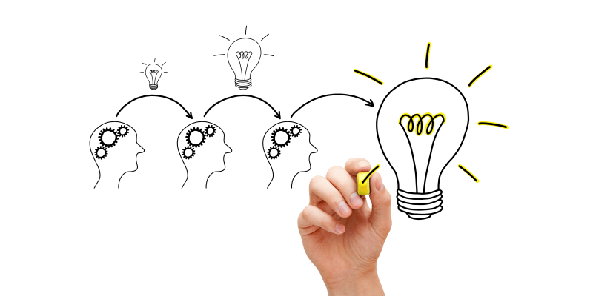
Концептуальные рамки PISA- 2021
Креативное мышление - способность продуктивно участвовать в процессе выработки, оценки и совершенствования идей, направленных на получение инновационных и эффективных решений или нового знания или эффектного выражения воображения.
Инновационные решения
Эффективные решения
Эффектное выражение

Slide 10
Модель оценки КМ: содержательная
ТЕКСТ | ИЗОБРАЖЕНИЕ
Получение нового знания: Естественно-научного и математического | Решение социальных/межличностных проблем

Slide 11
Модель оценки КМ: компетентностная
Выдвижение и совершенствование идей | Оценка и отбор идей
Примеры действий:
Выдвижение идей | Оценка и отбор идей | Доработка идеи
Погружение в проблему Рассмотрение с разных точек зрения Различные интерпретации Комбинирование различных идей форм, аналогов Ориентация на разную аудиторию Разные методы, способы, инструменты Разные модели, гипотезы | Оценка по критериям Ранжирование идей Сильные и слабые стороны Аргументы «ЗА» и «ПРОТИВ» Отбор креативной идеи | Модификация в связи с дополнительной информацией и соответствии с новыми критериями Адаптация с учетом интересов аудитории Улучшение с устранением замеченных недостатков Усиление сильных сторон и устранение или смягчение слабых сторон

Slide 12
4 вида креативности:
mini-c
little-c
Pro-C
Big-C

Slide 13
Креативность: Мифы
Только для людей искусства
Только врожденная способность
Посещение музы
Нельзя научить

Slide 14
Креативность: реальность
Нет единственно правильного ответа
Невозможно ошибиться
Уверенность, поддержка, комфорт
Пробы, риск, эксперимент

Slide 15
Креативное мышление
Уверенность
Принятие чужого мнения
Самооценка
Эмоциональная устойчивость
Умение работать в команде
Умение оценивать чужую идею
Коммуникабельность
Мотивация
Ответственность
Инициатива
Лидерские качества
...

Slide 16
ТРКМ, 4К...
это умение ориентироваться в потоках информации, видеть причинно-следственные связи, отсеивать ненужное и делать выводы. Чтобы находить решения даже в случае провала, надо понимать причины своих успехов и неудач.
позволяет оценивать ситуацию с разных сторон, принимать нестандартные решения и чувствовать себя уверенно в меняющихся обстоятельствах. Человек с развитой креативностью становится творцом. Он может генерировать идеи и развивать начинания других людей. Преодоление трудностей превращается для него в увлекательную головоломку.
Сейчас все находятся на расстоянии телефонного звонка или сообщения практически круглые сутки. Умение договариваться и налаживать контакты, слушать собеседника и доносить свою точку зрения стало жизненно важным навыком.
(сотрудничество) тесно связана с коммуникацией, но относится к профессиональной сфере. Это умение определить общую цель и способы ее достижения, распределять роли и оценивать результат.
Критическое мышление
Креативность
Коммуникация
Координация

Slide 17
Модель оценки КМ: компетентностная
Выдвижение и совершенствование идей | Оценка и отбор идей
Примеры действий:
Выдвижение идей | Оценка и отбор идей | Доработка идеи
Погружение в проблему Рассмотрение с разных точек зрения Различные интерпретации Комбинирование различных идей форм, аналогов Ориентация на разную аудиторию Разные методы, способы, инструменты Разные модели, гипотезы | Оценка по критериям Ранжирование идей Сильные и слабые стороны Аргументы «ЗА» и «ПРОТИВ» Отбор креативной идеи | Модификация в связи с дополнительной информацией и соответствии с новыми критериями Адаптация с учетом интересов аудитории Улучшение с устранением замеченных недостатков Усиление сильных сторон и устранение или смягчение слабых сторон

Slide 18
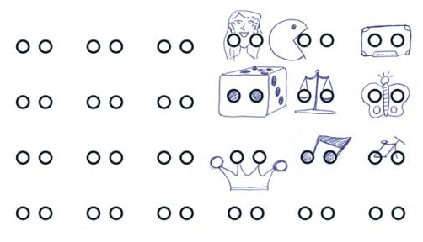
Упражнения на развитие КМ
Аббревиатуры
Варианты использования
120 дверей
5+5
Дорисуй
...

Slide 19
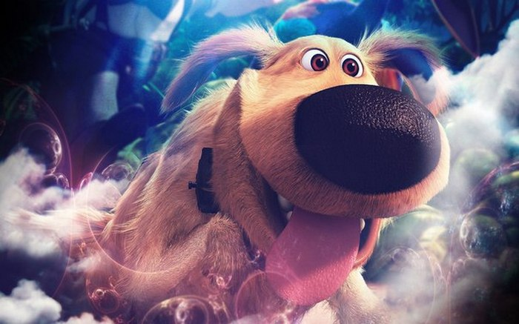
С какой скоростью должна бежать собака, чтобы не слышать звона сковородки, привязанной к ее хвосту?

Slide 20
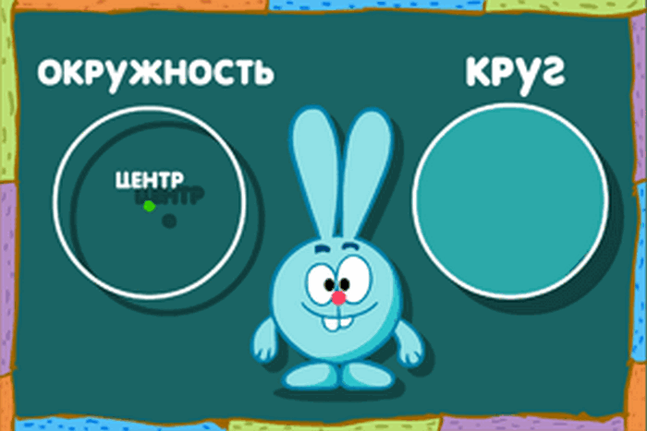
На столе лежат линейка, карандаш, циркуль и резинка. На листе бумаги нужно начертить окружность. С чего начать?

Slide 21
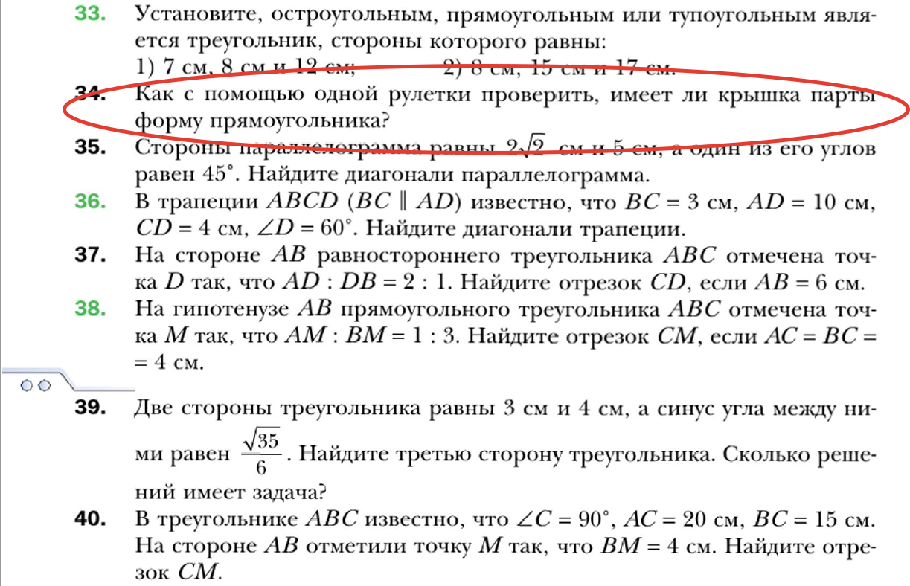
Учебник «геометрия», 9 класс

Slide 22
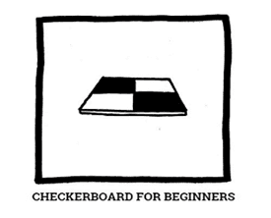
Что такое друдлы и кто их придумал?
Есть три версии происхождения английского слова droodle:
doodle (каракули) + riddle (загадка);
doodle + drool (пускать слюни, нести чепуху);
doodle + drawing (рисунок, рисование).

Slide 23
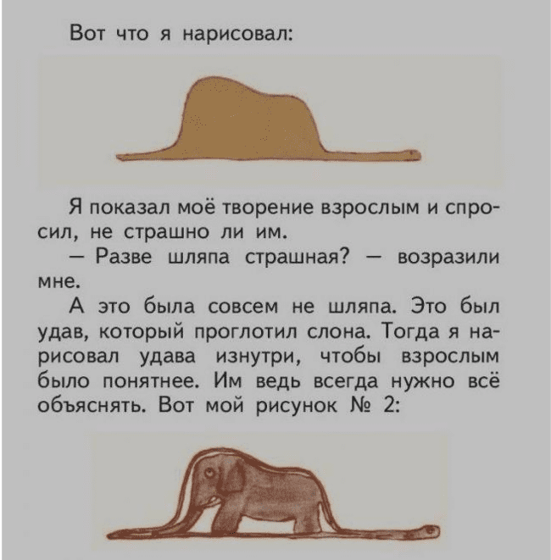
«Удав, который проглотил слона».
Этот друдл был придуман за 10 лет до пика популярности друдлов.

Slide 24
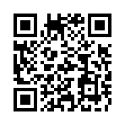
Как использовать друдлы в обучении?
Включение внимания
Друдл поможет школьникам сосредоточиться перед началом урока. Нарисуйте друдл на классной доске, на бумаге чёрным маркером, создайте его с помощью специального онлайн-сервиса — и попросите детей рассказать о том, что они видят на картинке.

Slide 26
Модель оценки КМ: компетентностная
Выдвижение и совершенствование идей | Оценка и отбор идей
Примеры действий:
Выдвижение идей | Оценка и отбор идей | Доработка идеи
Погружение в проблему Рассмотрение с разных точек зрения Различные интерпретации Комбинирование различных идей форм, аналогов Ориентация на разную аудиторию Разные методы, способы, инструменты Разные модели, гипотезы | Оценка по критериям Ранжирование идей Сильные и слабые стороны Аргументы «ЗА» и «ПРОТИВ» Отбор креативной идеи | Модификация в связи с дополнительной информацией и соответствии с новыми критериями Адаптация с учетом интересов аудитории Улучшение с устранением замеченных недостатков Усиление сильных сторон и устранение или смягчение слабых сторон

Slide 27
Курс ПК в рамках Марафона по функциональной грамотности-Яндекс учебник
https://yandex.ru/promo/education/course/razvitie-kreativnogo-myshleniya-v-shkole

